Slide 1
Lägesrapport
Michaela Prochazka
Samordnare av äldrefrågor, utredare, Med. dr
SOCIALSTYRELSEN
Avdelningen för analys

Slide 2
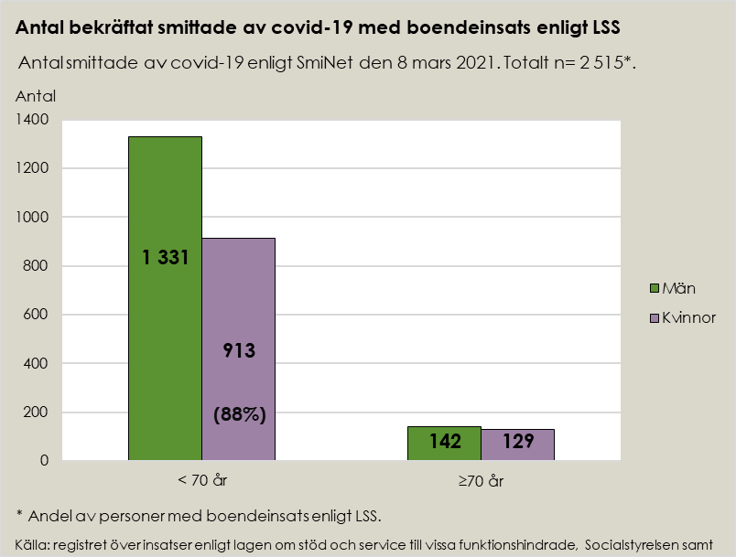
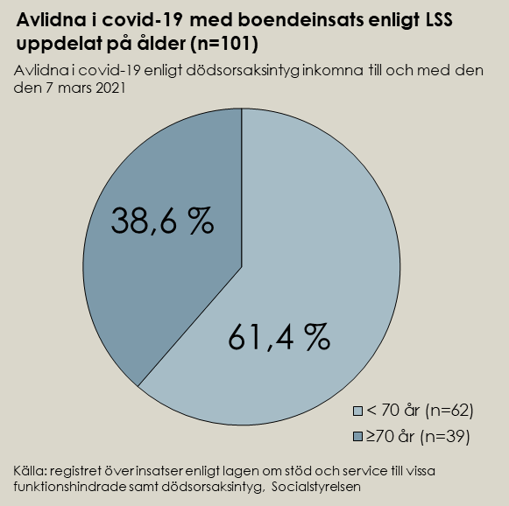
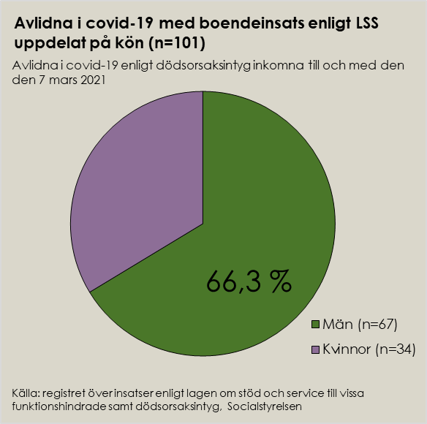
Statistik om covid-19 bland personer med funktionsnedsättning
29 609 personer med boendeinsats enligt LSS,
varav är 17 359 män och 12 250 kvinnor.

Slide 3
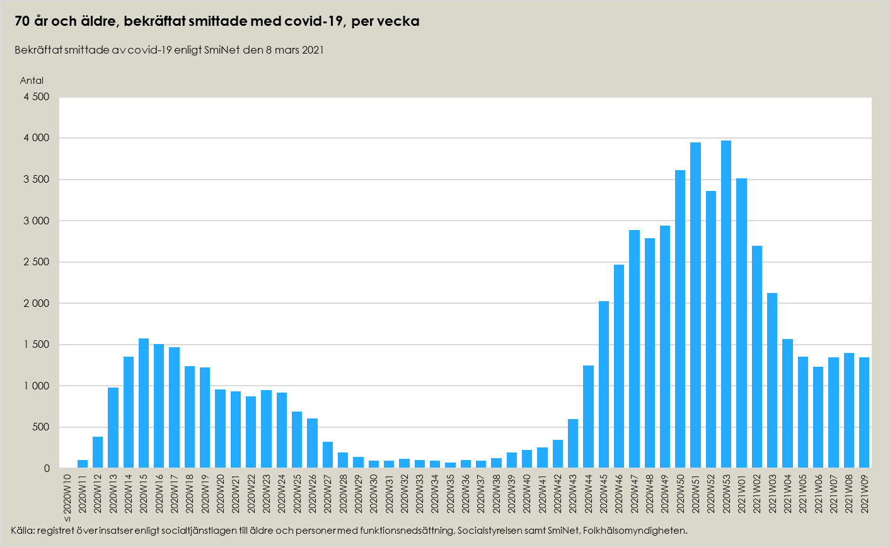
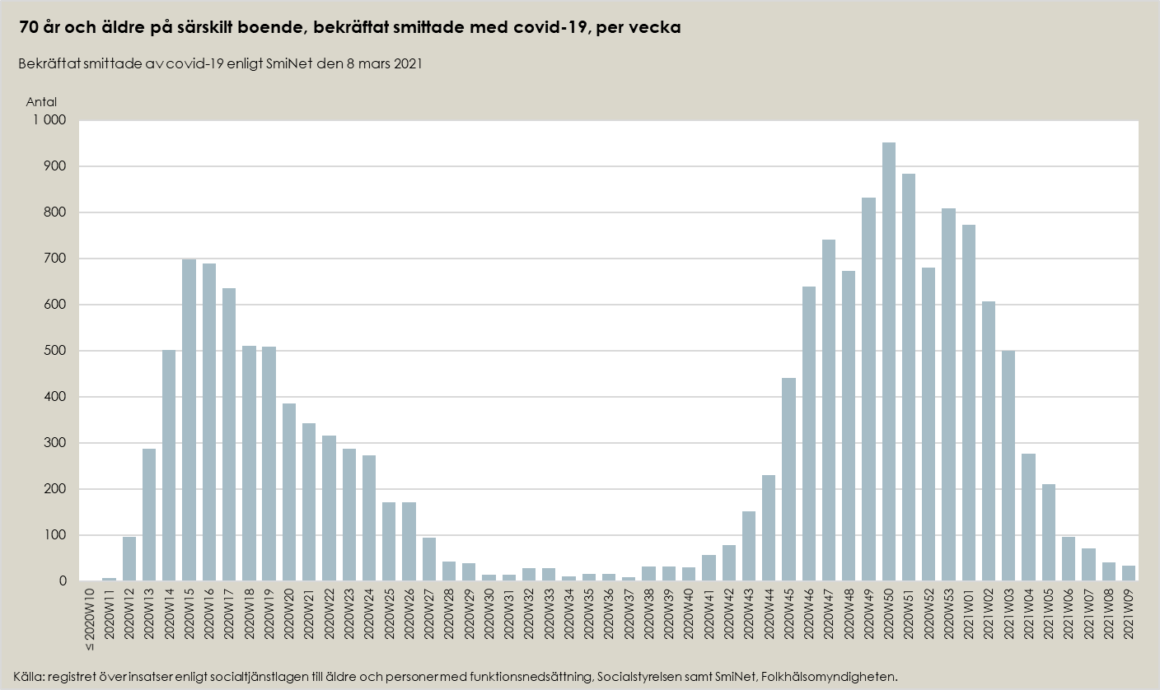
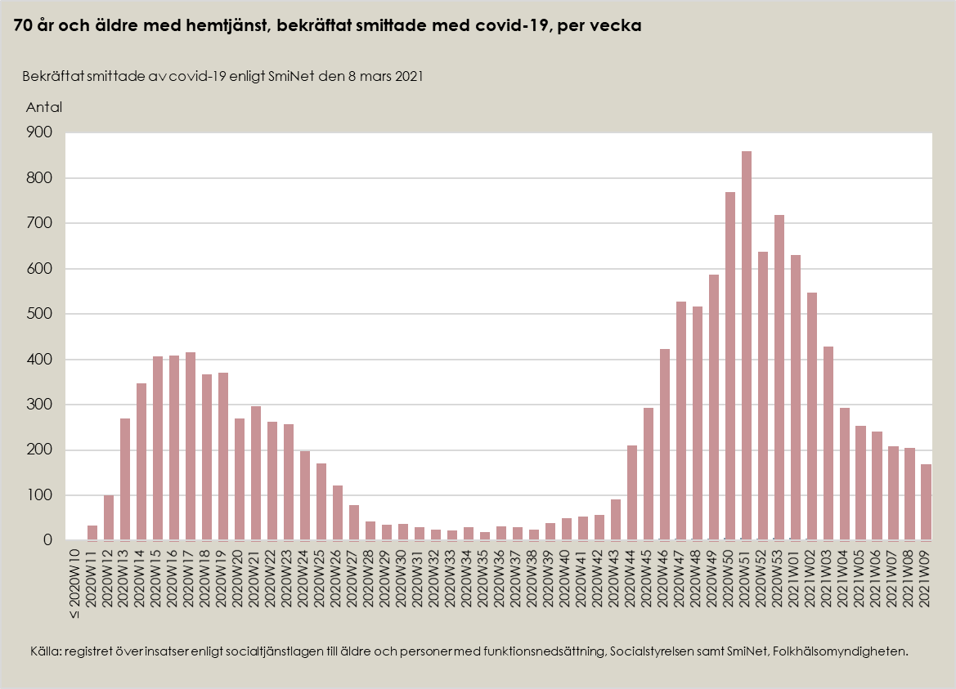

Slide 4
Socialstyrelsens Särskilda Organisation Läget i landets kommuner Från inrapporterad data mellan 4−10 mars. 241 (83%) kommuner rapporterade till SoS
0 kommuner har rapporterat kritisk påverkan på något område SoS följer.
2 kommuner har rapporterat allvarlig påverkan inom ett eller flera områden.
(förbrukningsmaterial, hemtjänst, personlig assistans enligt LSS, SÄBO, bostad med särskild service för funktionsnedsatta, KHS, läkemedel, personal, ledningsfunktion och sammantagen robusthet).
4 kommuner rapporterar över 1% smittade patienter och brukare med covid-19 inom kommunernas verksamhetsområden.
Sammantaget är läget i kommunerna något bättre sedan föregående rapportering. Kommunerna fortsätter dock att påverkas av hög smittspridning i samhället och genomför åtgärder i syfte att minska risken för smittspridning samt säkerställa följsamhet med rekommendationer och allmänna råd.
Arbetet med personalförsörjning är fortfarande krävande. Personalbristen är särskilt tydlig bland sjuksköterskorna. Samtidigt är ordinarie personal trött p.g.a. långvarig hög arbetsbelastning.

